Slide 1
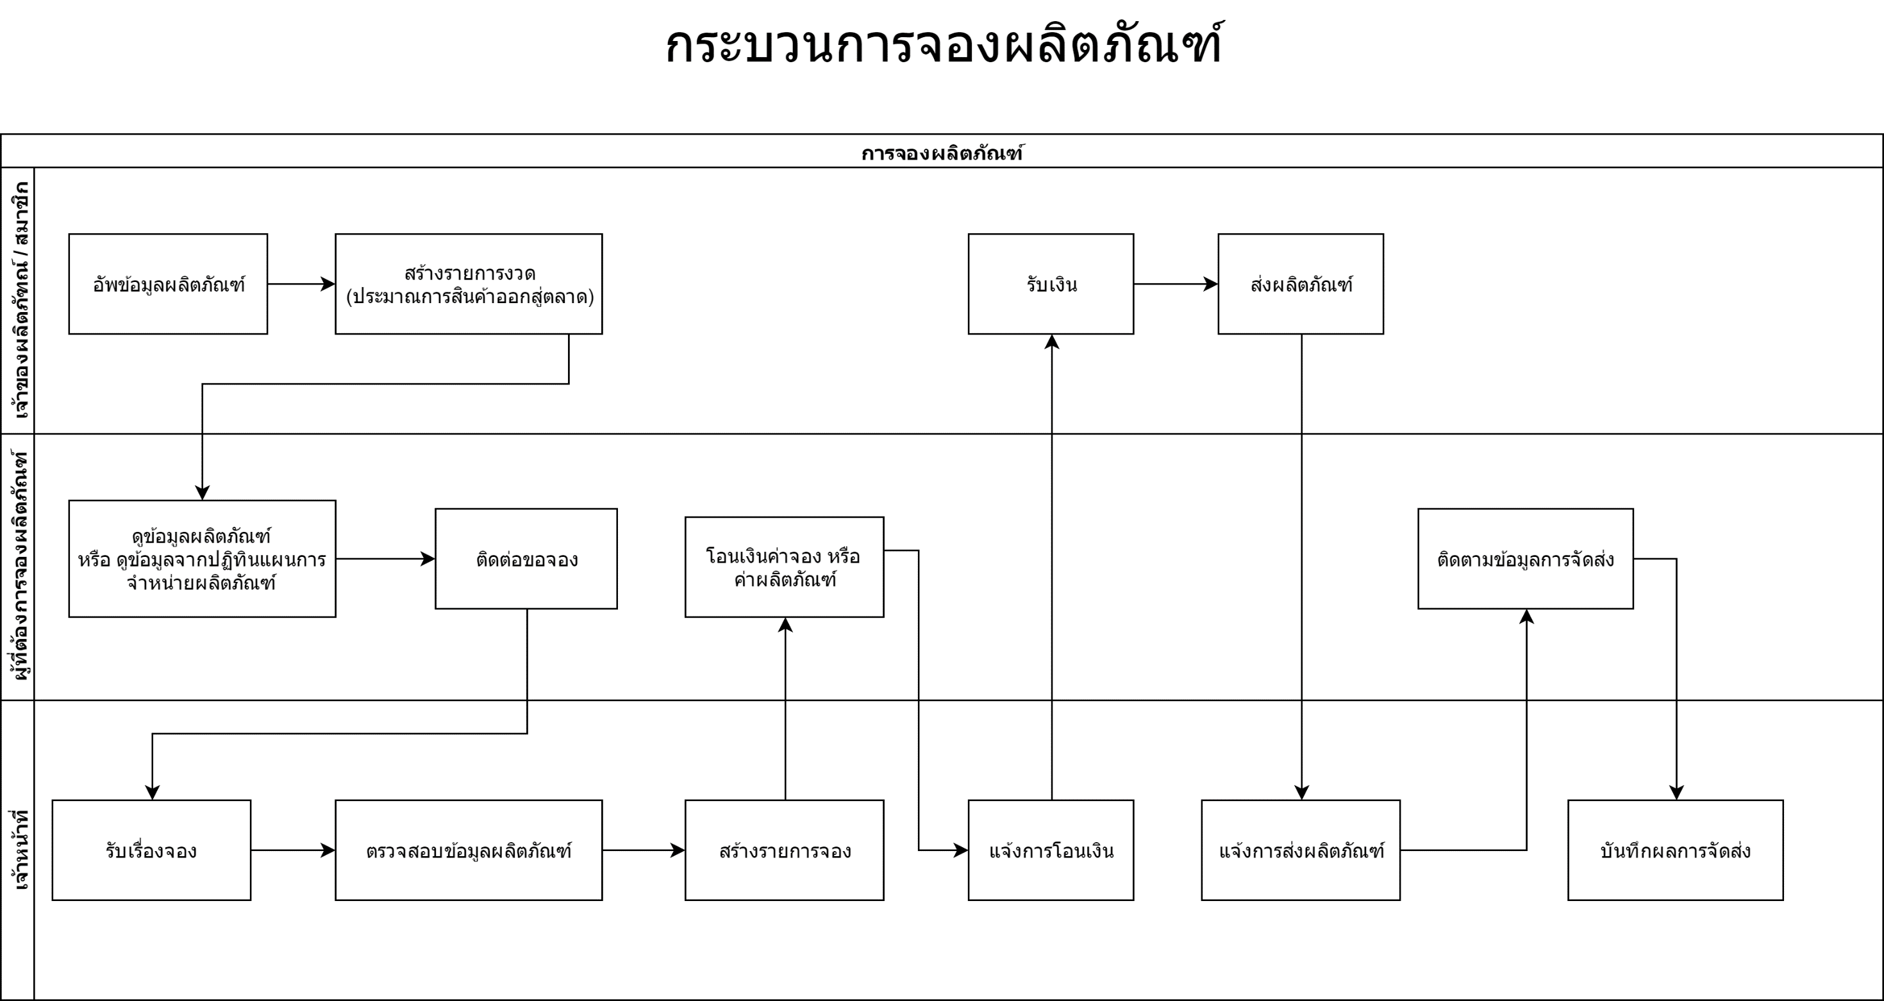

Slide 2




Tab ผลิตภัณฑ์
Popup
ข้อมูลสำคัญ
จัดเก็บ
ราคาขายปลีก
Retail_price
ราคาขายส่ง
Wholesale_price
ชื่อสินค้า
Product_desc
Wholesale_condition
Product_life
เงื่อนไขสินค้าราคาส่ง
ระยะเวลาในการเก็บรักษา
ข้อมูลสมาชิก
กลุ่มสินค้า
Product_group_desc
จำนวน
ข้อมูลตามบัตรประชาชน
และข้อมูลการติดต่อกลับ
ประวัติการฝึกอบรม
ประวัติการดูงาน
ประสบการณ์ในการช่วยเหลือสังคม
รางวัลเชิดชูเกียรติที่เคยได้รับ
ข้อมูลการศึกษา
ข้อมูลสุขภาพ
ข้อมูลสถานที่ทำงาน
และประวัติการทำงาน
ผลิตผลในครัวเรือน
ประเภทสินค้า
Product_type_desc
หน่วยนับ
Product_unit
กำลังการผลิตต่อวัน
Capacity_per_day
กำลังการผลิตต่อเดือน
Capacity_per_month
ผลิตภัณฑ์
รายการข้อมูลผลิตภัฑณ์
รูปภาพ
เลือกไฟล์รูปภาพ
สั่งล่วงหน้า
Advance_order_condition
พร้อมจัดส่ง
Store_quantity
รูปภาพ
รูปภาพ
รูปภาพ
รูปภาพ
รูปภาพ
รูปภาพ
ช่องทางในการจำหน่าย
Distribution_channels
แสดงผล
10 
รายการ/หน้า
ค้นหา :
ช่องทางการสั่งซื้อ
ลำดับ | ชื่อผลิตภัณฑ์ | กลุ่มผลิตภัณฑ์ | ประเภทผลิตภัณฑ์ | จำนวน | หน่วย | จำนวนงวด | สถานะ
1
2
3
4
5
6
7
8
9
10
ข้อมูลสำคัญ
Collapsible
โทรศัพท์
Contact_telephone
อีเมล
Contact_email
อื่นๆ
Contact_other
ข้อมูลการขนส่ง
Collapsible
Collapsible
ข้อมูลการขนส่ง
ข้อมูลรายละเอียดสินค้า
Delivery_post
Delivery_bus
Delivery_train
ประมาณการออกสู่ตลาด
Delivery_other
ปี
2559
จำนวนงวด
4
จำนวนต่อปี
1,700
หน่วยนับ
แพ็ค
ข้อมูลรายละเอียดสินค้า
วันที่ประมาณการออกสู่ตลาด
การรับรองมาตรฐาน
1)
Standard_desc
2)
Standard_desc
3)
Standard_desc
4)
Standard_desc
แสดงผล
10 
รายการ/หน้า
ค้นหา :
แสดงรายการ 1 ถึง 10 ของทั้งหมด 40 รายการ
Previous
1
2
3
4
Next
งวดที่ | วันที่ประมาณการผลิตภัณฑ์ออกสู่ตลาด | จำนวน | หน่วย
1 | 31 ธันวาคม 2559 | 300 | แพ็ค
2 | 30 พฤศจิกายน 2559 | 400 | แพ็ค
3 | 31 ตุลาคม 2559 | 600 | แพ็ค
4 | 30 กันยายน 2559 | 400 | แพ็ค
รายละเอียดสินค้า
Product_detail
ข้อมูลอื่นๆ
X_note
แสดงรายการ 1 ถึง 4 ของทั้งหมด 4 รายการ
Previous
1
Next
Pop up
วันที่ผลิตผลออกสู่ตลาด
Lunch_date
จำนวนผลิตผล
Estimate_qty
หน่วย
แพ็ค
บันทึก

Slide 3
Tab ผลิตภัณฑ์
Popup
ข้อมูลสำคัญ
จัดเก็บ
ราคาขายปลีก
50
ราคาขายส่ง
45
ชื่อสินค้า
กล้วยหอมทองกรอบเค็ม
เงื่อนไขสินค้าราคาส่ง
สั่ง 10 แพ็คขึ้นไป
ระยะเวลาในการเก็บรักษา
6 เดือน
ข้อมูลสมาชิก
กลุ่มสินค้า
อาหารและเครื่องดื่ม
จำนวน
120 แพ็ค
3,600 แพ็ค
กำลังการผลิตต่อวัน
กำลังการผลิตต่อเดือน
ข้อมูลตามบัตรประชาชน
และข้อมูลการติดต่อกลับ
ประวัติการฝึกอบรม
ประวัติการดูงาน
ประสบการณ์ในการช่วยเหลือสังคม
รางวัลเชิดชูเกียรติที่เคยได้รับ
ข้อมูลการศึกษา
ข้อมูลสุขภาพ
ข้อมูลสถานที่ทำงาน
และประวัติการทำงาน
ผลิตผลในครัวเรือน
ผลิตภัณฑ์
ประเภทสินค้า
ขนมหวาน
หน่วยนับ
แพ็ค
รูปภาพ
เลือกไฟล์รูปภาพ
สั่งล่วงหน้า
มากกว่า 500 แพ็ค / 2 วัน
พร้อมจัดส่ง
400 แพ็ค
รายการข้อมูลผลิตภัฑณ์
รูปภาพ
รูปภาพ
รูปภาพ
รูปภาพ
รูปภาพ
รูปภาพ
ช่องทางในการจำหน่าย
ร้านค้าในชุมชน , มีคนมารับที่บ้านไปขาย
แสดงผล
10 
รายการ/หน้า
ค้นหา :
ช่องทางการสั่งซื้อ
ลำดับ | ชื่อผลิตภัณฑ์ | กลุ่มผลิตภัณฑ์ | ประเภทผลิตภัณฑ์ | จำนวน | หน่วย | จำนวนงวด | สถานะ
1
2
3
4
5
6
7
8
9
10
โทรศัพท์
อีเมล
ข้อมูลสำคัญ
Collapsible
อื่นๆ
ข้อมูลการขนส่ง
Collapsible
Collapsible
ข้อมูลการขนส่ง
ข้อมูลรายละเอียดสินค้า
ไปรษณีย์
รถทัวร์
รถไฟ
ปี
2559
จำนวนงวด
4
อื่นๆ โปรดระบุ....
จำนวนต่อปี
1,700
หน่วยนับ
แพ็ค
วันที่ประมาณการออกสู่ตลาด
ข้อมูลรายละเอียดสินค้า
การรับรองมาตรฐาน
1)
OTOP 5 star
2)
อย.
แสดงผล
10 
รายการ/หน้า
ค้นหา :
3)
ฮาลาล
4)
EU
งวดที่ | วันที่ประมาณการผลิตภัณฑ์ออกสู่ตลาด | จำนวน | หน่วย
1 | 31 ธันวาคม 2559 | 300 | แพ็ค
2 | 30 พฤศจิกายน 2559 | 400 | แพ็ค
3 | 31 ตุลาคม 2559 | 600 | แพ็ค
4 | 30 กันยายน 2559 | 400 | แพ็ค
แสดงรายการ 1 ถึง 10 ของทั้งหมด 40 รายการ
Previous
1
2
3
4
Next
รายละเอียดสินค้า
ข้อมูลอื่นๆ
งดผลิตในเดือนเมษษยน เพราะต้องไปลงแขกเกี่ยวข้าว
แสดงรายการ 1 ถึง 4 ของทั้งหมด 4 รายการ
Previous
1
Next
Pop up
วันที่ผลิตผลออกสู่ตลาด
1 มกราคม 2560
จำนวนผลิตผล
100
หน่วย
แพ็ค
บันทึก

